Slide 1
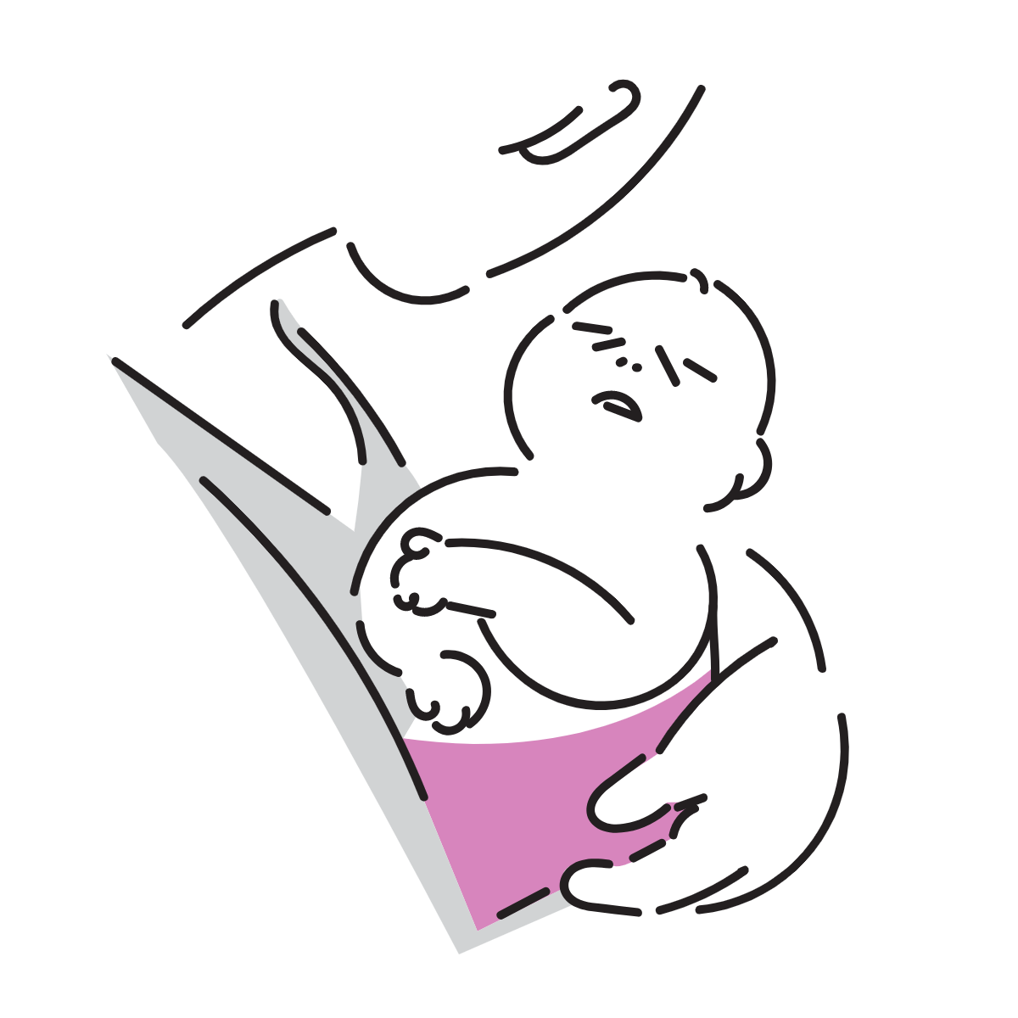


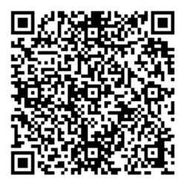
助産師たちのそばで
安心して過ごせる
産後のお母さんと赤ちゃんが、助産師等による
専門的なケアを受け、安心して育児ができる
ようサポートする事業です。産後の体調
を整え、育児の不安を解消するために
ご利用ください。
デイサービス
（通所）型
ショートステイ
（宿泊）型
アウトリーチ
（訪問）型
お母さんの休息
授乳に関する相談や乳房ケア
お母さんと赤ちゃん
の健康管理や相談
沐浴や抱っこ等の育児に関す
る実技指導
利用時間・期間 | 10：00～15：00 （平日のみ） | 概ね午前10時から 利用最終日の10時まで | ２時間程度
料金 ※ 食事代につきましては利用施設にご確認ください。 | １回 2,000円 + 食事代 | １回 6,000円 + 食事代 | １回 2,000円
利用回数 | 各７回まで
利用できる施設 | 厚木市立病院 塩塚産婦人科 （当施設で出産された方のみ） 並木産婦人科 （当施設で出産された方のみ） | 厚木市立病院 （退院延長のみ） 塩塚産婦人科 （当施設で出産された方のみ） 並木産婦人科 （当施設で出産された方のみ） 厚木産婦人科 （当施設で出産された方のみ）
デイサービス
（通所）型
ショートステイ
（宿泊）型
アウトリーチ
（訪問）型
市ホームページ参照

Slide 2

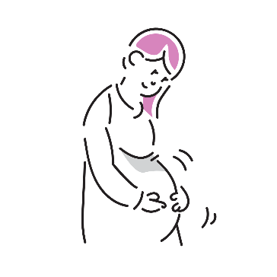
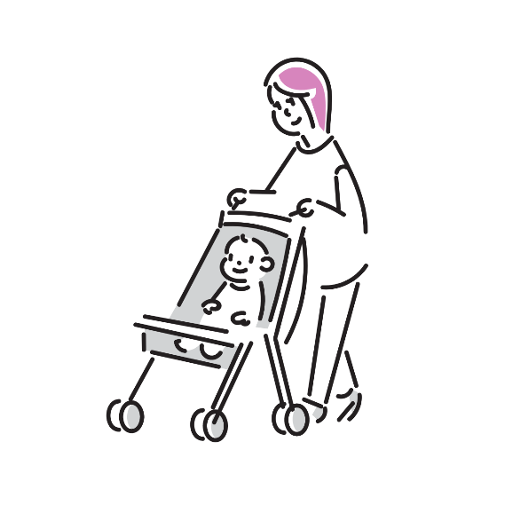
産後ケア事業利用の流れ
「厚木市産後ケア事業利用申請書」をこども家庭センター窓口に
御提出ください。
「厚木市産後ケア事業利用券綴り」をお渡しします。
申請書はこども家庭センター窓口のほか、市内産科医療機関や新生児訪問でもお渡しています。また、市ホームページからダウンロードもできます。
妊娠28週以降から申請可能です。
利用施設に予約
～予約方法～
デイサービス（通所）型及びショートステイ（宿泊）型の場合は、利用施設に直接連絡してください。ただし、厚木市立病院を利用する場合はこども家庭センターに連絡してください。
アウトリーチ（訪問）型の場合は、市ホームページ内に実施施設及び予約方法等一覧がございますので、ご確認ください。
予約日に「厚木市産後ケア事業利用券綴り」を利用施設に持参し、サービスを利用。
利用後、利用施設で精算し、領収書を受け取る
＜問合せ＞
厚木市こども家庭センターこども保健第二係
〒243-0018
厚木市中町１丁目４番１号
保健福祉センター２階
☎（046）225-2929

